Slide 1
10 BOM과 DOM

Slide 2
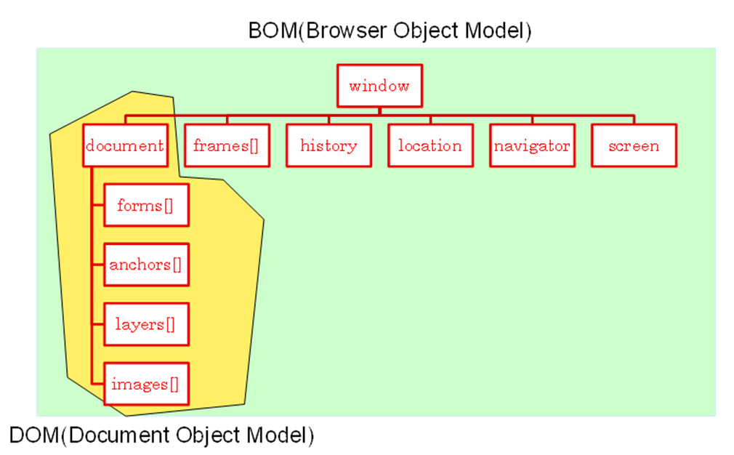
DOM/BOM
HTML 문서를 객체로 표현한 것을 DOM
웹브라우저를 객체로 표현한 것을 BOM(Browser Object Model)
1

Slide 3
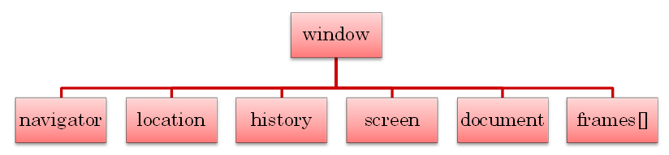
브라우저 객체 모델(BOM)
브라우저 객체 모델(BOM: Browser Object Model): 웹 브라우저가 가지고 있는 모든 객체를 의미
최상위 객체는 window이고 그 아래로 navigator, location, history, screen, document, frames 객체가 있다.
1

Slide 4
Window객체
메소드 | 설명
open() | 새로운 창을 연다
close() | 열려진 창을 닫는다
alert() | 내용을 나타내는 경고 창이 뜬다
confirm() | 사용자의 대답을 확인하는 창이 뜬다
prompt() | 메시지와 초기값을 나타내고 새로운 값을 입력할 수 있는 창이 뜬다.
setTimeout(fn, millisecond) | 주어진 시간이 경과하면 지정된 함수가 호출되어 실행된다
a=setInterval(fn, millisecond) | 주어진 시간이 경과할 때마다 지정된 함수가 호출되어 실행된다
1

Slide 5
Window객체
메소드 | 설명
clearInterval(id변수) | setInterval() 메소드를 종료시킨다
moveTo(x, y) | 절대적인 위치 x와 y로 이동
moveBy(dx, dy) | 상대적인 위치로 x와 y값 만큼 이동
resizeTo(x, y) | x와 y값으로 창의 크기를 재조정
resizeBy(dx, dy) | 현재 크기에서 x와 y값 만큼 크기를 재조정.
scrollTo(x, y) | 스크롤을 x와 y로 이동
scrollBy(dx, dy) | 스크롤을 x와 y값 만큼 이동
1

Slide 6
Window객체
속성 | 설명
opener | open()을 통해 새로운 창을 열었을 때 그 창을 자식창이라 한다면 자식창에서 부모창을 가리킬 때 opener라 한다
1

Slide 7
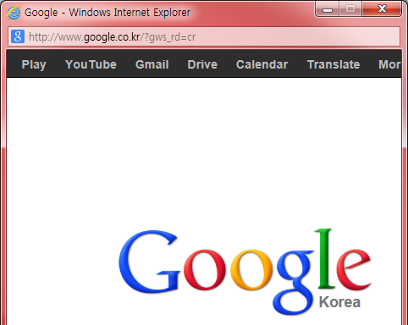
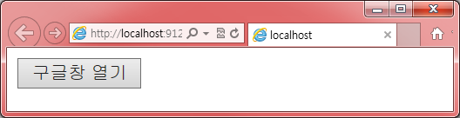
새로운 윈도우 오픈 예제
window.open(URL, name, specs);
URL : 오픈할 페이지의 URL
name : 타겟(target)을 지정하거나 윈도우의 이름
specs : 여러가지 속성
1

Slide 8
새로운 윈도우 오픈 예제
<!DOCTYPE html>
<html>
<head>
<script>
function openPopup() {
open("http://www.google.co.kr","_blank","width=200,height=200);
}
</script>
</head>
<body>
<input type="button" value="구글창 열기" onclick="openPopup();">
</body>
</html>
1

Slide 9
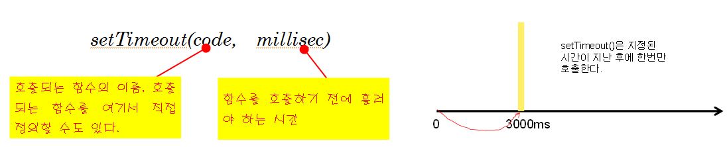
setTimeout()
1

Slide 10
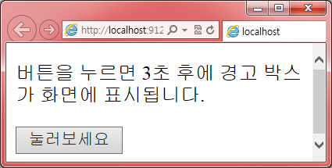
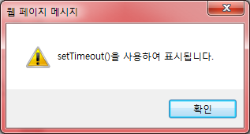
예제
<!DOCTYPE html>
<html>
<head>
<script>
function showAlert() {
setTimeout(function () { alert("setTimeout()을 사용하여 표시됩니다.") }, 3000);
}
</script>
</head>
<body>
<p>버튼을 누르면 3초 후에 경고 박스가 화면에 표시됩니다.</p>
<button onclick="showAlert()">눌러보세요</button>
</body>
</html>
1

Slide 11
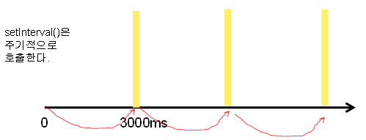
setInterval()
1

Slide 12
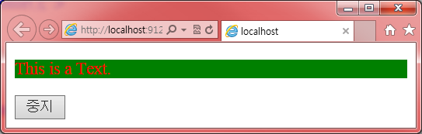
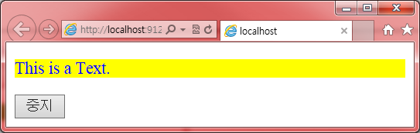
예제
<body onload="changeColor();">
<div id="target">
<p>This is a Text.</p>
</div>
<button onclick="stopTextColor();">중지</button>
</body>
</html>
test_setInterval2
1

Slide 13
문제
test_setInterVal, 1초마다 브라우저 배경색이 랜덤으로 바뀌는 프로그램을 작성하시오. --
참고 : HTML에서 색 지정 방법
색 이름을 영문으로 지정(black, pink, orange, yellow, blue, red…)
#RRGGBB : 16진수로 표현
10진수를 16진수로 표현하는 방법
var a = 230;
a.toString(16);
만약에 파랑을 만들고 싶으면
var red = 0, green = 0, blue = 255;
"#" + red.toString(16) + green.toString(16) + blue.toString(16);
1

Slide 14
location 객체
속성 | 설명
hash | URL 중에서 앵커 부분을 반환한다.
host | URL 중에서 hostname과 port를 반환
hostname | URL 중에서 hostname을 반환
href | 전체 URL을 반환
pathname | URL 중에서 경로(path)를 반환
port | URL 중에서 port를 반환
protocol | URL 중에서 protocol 부분을 반환
search | URL 중에서 쿼리(query) 부분을 반환
메서드 | 설명
assign() | 새로운 문서를 로드한다.
reload() | 현재 문서를 다시 로드한다.
replace() | 현재 문서를 새로운 문서로 대체한다.
1

Slide 15
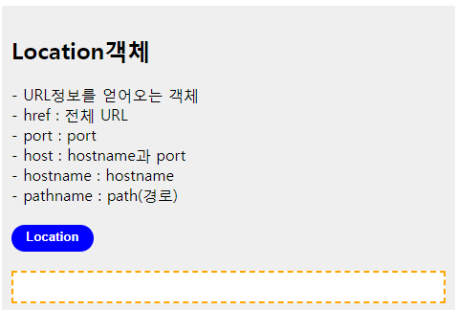
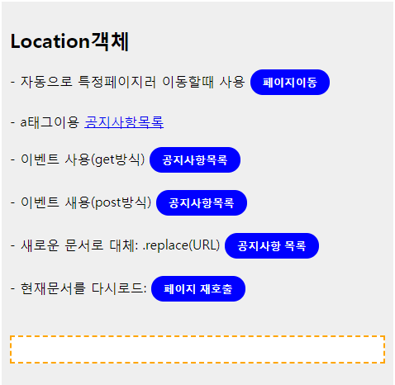
Location객체
1

Slide 16
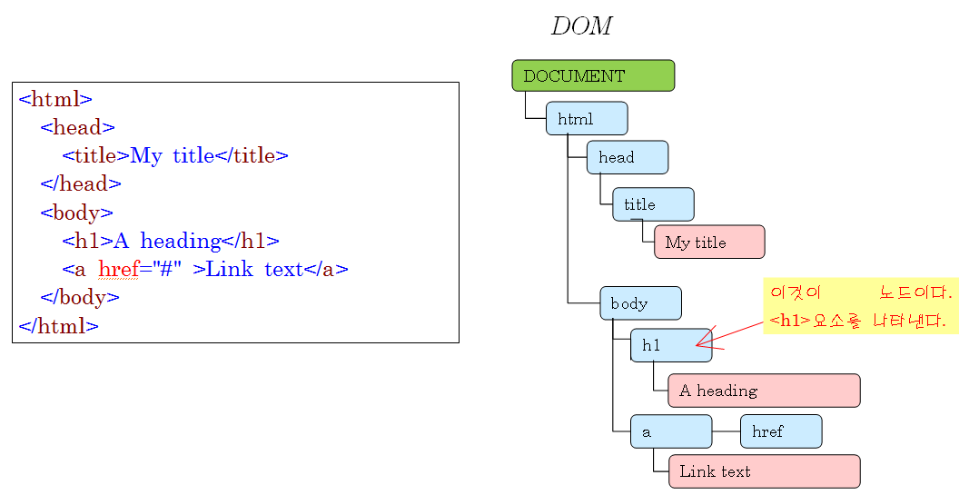
문서 객체 모델(DOM)
DOM은 W3C (World Wide Web Consortium)의 표준입니다.
DOM은 문서를 액세스하기위한 표준을 정의한다 :
"W3C 문서 객체 모델 (DOM)은 프로그램 및 스크립트를 동적으로 액세스하여 문서의 콘텐트, 구조 및 스타일을 갱신 할 수 있도록 플랫폼 및 언어 중립 인터페이스이다.“
The HTML DOM is a standard for how to get, change, add, or delete HTML elements.
DOM은 HTML 문서의 계층적인 구조를 트리(tree)로 표현
1

Slide 17
HTML 요소 찾기
동적인 웹페이지를 작성하려면 원하는 요소를 찾아야 한다.
요소 속성 중 id로 찾기
요소 속성 중 name으로 찾기
태그 이름으로 찾기
<script>
document.getElementById("");
</script>
<script>
document.getElementsByName(“comImg")[0].src;
</script>
<script>
document.getElementsByTagName(“input")[0];
</script>
1

Slide 18
DOM 트리 순회
속성 | 내용
childNodes | 한 요소의 모든 자식 요소에 접근할 수 있다. 배열이 반환
firstChild | "childNodes" 배열의 첫번째 자식 노드가 반환된다. "childNodes[0]"와 같다.
lastChild | "childNodes" 배열의 마지막 자식 노드가 반환된다. "childNodes[childNodes.length – 1]"와 같다.
parentNode | 현재 노드의 부모 노드를 반환한다.
nextSibling | 현재 노드의 다음 형제 노드를 반환한다.
previousSibling | 현재 노드의 이전 형제 노드를 반환한다.
1

Slide 19
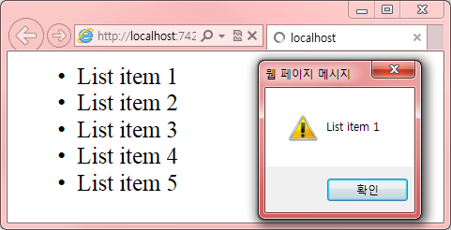
DOM - firstChild
<!DOCTYPE html>
<html>
<body>
<ul>
<li>List item 1</li>
<li>List item 2</li>
<li>List item 3</li>
<li>List item 4</li>
<li>List item 5</li>
</ul>
<script>
var list = document.getElementsByTagName('ul')[0];
var allItems = list.getElementsByTagName('li');
for (var i = 0, length = allItems.length; i < length; i++) {
alert(allItems[i].firstChild.data);
}
</script>
</body>
</html>
1

Slide 20
새로운 요소 생성
텍스트 노드를 갖는 요소와 갖지 않는 요소로 구분
요소노드와 텍스트 노드를 생성한 후에 텍스트 노드를 요소 노드에 붙임
메소드 | 설명
createElement(tagName) | 태그요소 생성
createTextNode(text) | 텍스트 노드 생성
appendChild(node) | 새로운 노드를 추가
removeChild(node) | 노드를 삭제한다
remove() | 노드삭제
1

Slide 21
새로운 HTML 요소 생성
기존의 요소 div태그에 텍스트노드를 생성해서 추가
<script>
function addtext(t) {
var node = document.createTextNode(t);
document.getElementById("target").appendChild(node);
}
</script>
<div id="target" onclick="addtext(＇무궁화 꽃이 피었습니다.')"
style="font: 20px bold;">여기를 클릭하세요.</div>
1

Slide 22
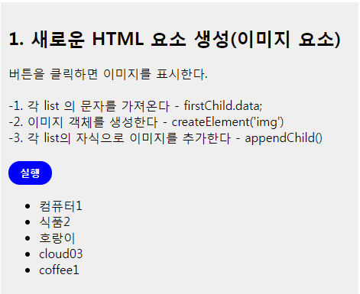
새로운 HTML 요소 생성
새로운 이미지 태그 만들어 추가하기
-createElement()
- firstChild.data
-appendChild()
1

Slide 23
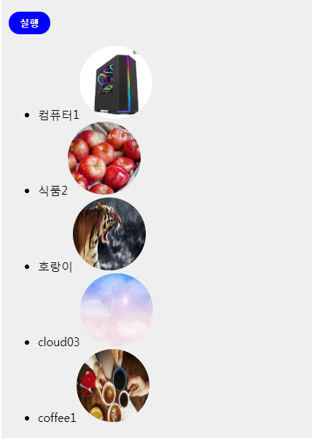
새로운 HTML요소생성
실행결과
li요소들을 가져온다
li 요소만큼 반복문 –
li의 data 값을 가져온다
img엘리먼트 생성 해서
변수에 대입
img의 src, width, heigh
속성을 설정
li요소에 자식요소로 img를 추가
1

Slide 24
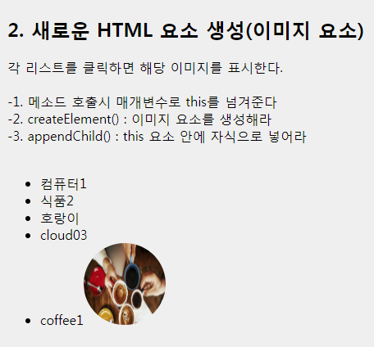
예제
각 리스트 요소를 클릭하면 해당 이미지 표시
1

Slide 25
HTML 요소 삭제
removeChild(“node”);
<!DOCTYPE html>
<html>
<head>
<script>
function removeNode() {
var parent = document.getElementById("target");
var child = document.getElementById("p1");
parent.removeChild(child);
}
</script>
</head>
<body>
<div id="target">
<p id="p1">첫번째 단락</p>
<p id="p2">두번째 단락</p>
</div>
<button onclick="removeNode()">누르세요!</button>
</body>
</html>
<숫자>

Slide 26
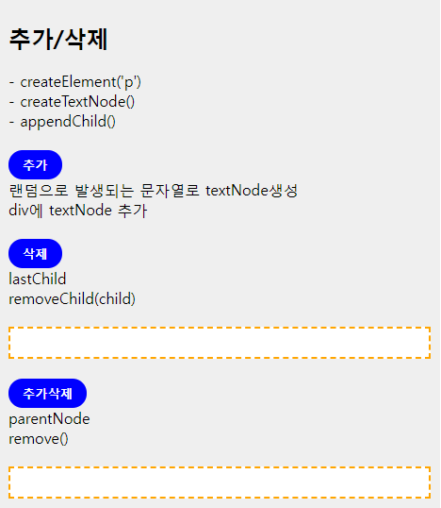
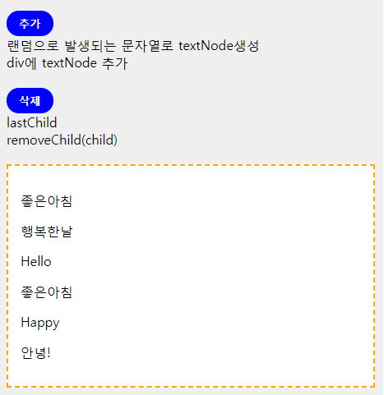
추가/삭제
추가삭제
<숫자>

Slide 27
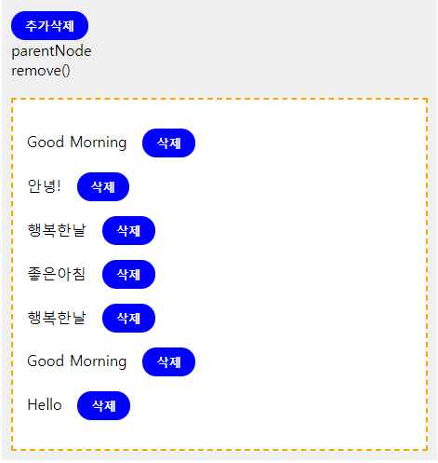
실행결과
<숫자>

